Slide 1

Procesamiento
de Lenguaje Natural

Slide 2

Criterios de evaluación
Primer parcial | 20%
Segundo parcial | 25%
Trabajo final | 25%
Prácticas innovatiq | 5%
Examen final | 25%
Pautas:
Parciales 1 y 2: Se evaluará un 60% el examen (Teórico / Práctico) y 40% las tareas dejadas en clase
El proyecto final se realizará por equipos, y será de libre elección por los alumnos siguiendo las especificaciones del mismo
Se requiere el 80% de asistencia del alumno para tener derecho a presentar exámenes parciales y final
Clases en línea*: Es obligatorio tener la cámara encendida para considerar la asistencia del alumno

Slide 3

Contenido resumido de la asignatura
Primer parcial:
Introducción al Procesamiento de Lenguaje Natural
Procesamiento básico de texto
Clasificación de texto y BoW
Segundo parcial:
Redes neuronales y word Embeddings
Desarrollo de Chatbots
Evaluación final:
Modelos conversacionales
Modelos Largos de Lenguaje (LLM)

Slide 4









Conocimientos previos
Programación y Lenguajes:
Python
Programación estructurada y orientada a objetos
Frameworks y librerías:
Keras / Tensorflow
Numpy, Pandas, Sklearn
Ambientes de trabajo:
Jupyter Notebook
Colab (Google)
Anaconda / Miniconda
Conceptos básicos de IA:
ML y modelos de clasificación
Conceptos de redes neuronales

Slide 5

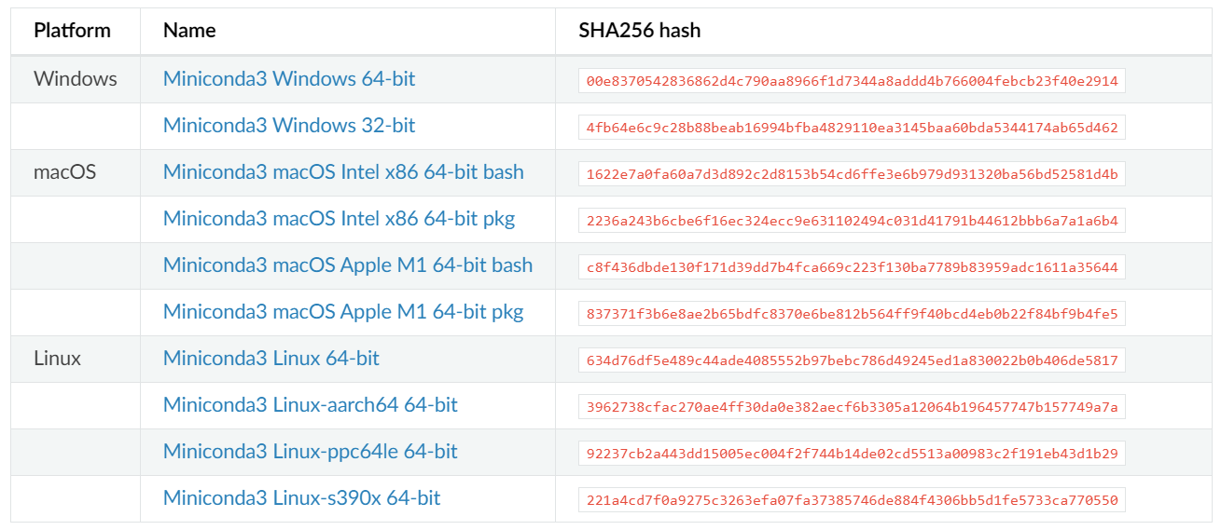
Ambiente de trabajo
1.- Descargar miniconda
https://docs.conda.io/en/latest/miniconda.html
(Seleccionar la versión adecuada según las especificaciones del equipo del estudiante)

Slide 6

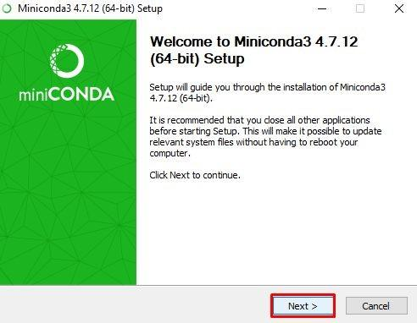
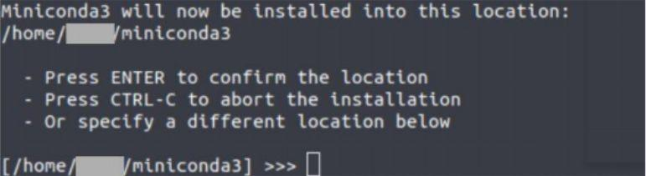
Ambiente de trabajo
2.- Instalación de Miniconda
Windows | Linux / MAC OS
Ejecutar el archivo ​Miniconda3-latest-Windows-x86_64​ descargado | Ir a la ruta de descarga y ejecutar ​bash Miniconda3-latest-Linux-x86_64.sh​ desde la terminal de Linux, o a bash Miniconda3-latest-MacOSX-x86_64.sh​ desde la terminal de Mac.

Slide 7
Ambiente de trabajo
3.- Creación del ambiente virtual
Windows | Linux / MAC OS
Desde Anaconda prompt ejecutar: | Desde una nueva terminal ejecutar:
conda env list​
Después, ejecutar la creación del ambiente virtual
conda create -n [env_name] python=3.9 tensorflow
Al escribir nuevamente el comando para listar los ambientes, debería de ver el ambiente con el nombre seleccionado
A continuación ejecutar:
​conda activate [env_name]

Slide 8
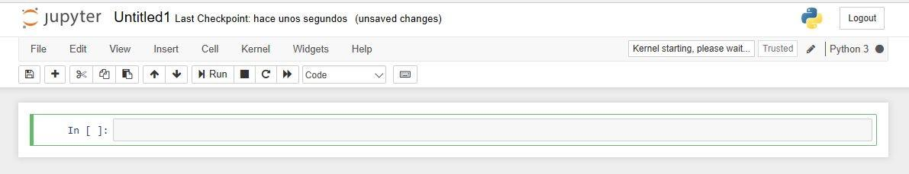
Ambiente de trabajo
4.- Instalación de dependencias
Ahora, con el ambiente activado, instalaremos las dependencias necesarias para trabajar en el curso:
conda install jupyter spacy numpy keras matplotlib pandas nltk scikit-learn gensim
Instalamos también el núcleo de trabajo de spacy:
conda install -c conda-forge spacy
python -m spacy download es_core_news_sm
Finalmente, abrimos nuestro espacio de trabajo (jupyter) utilizando el siguiente comando:
jupyter notebook

Slide 9
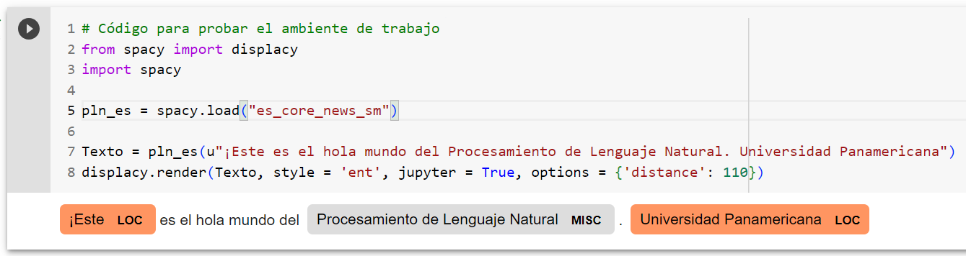
Ejemplo de primer programa en Jupyter

Slide 10
Introducción al Procesamiento del Lenguaje Natural

Slide 11
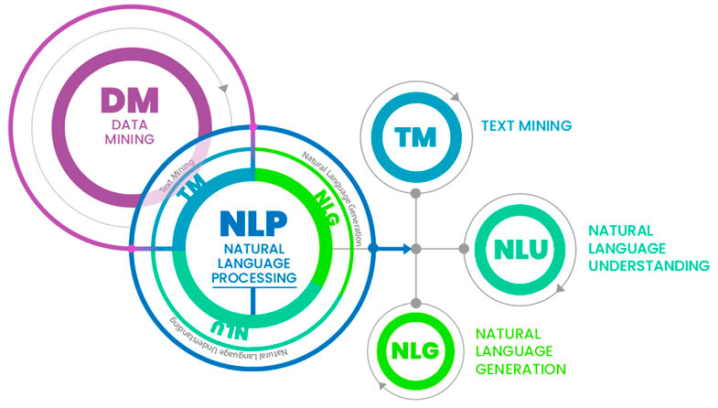
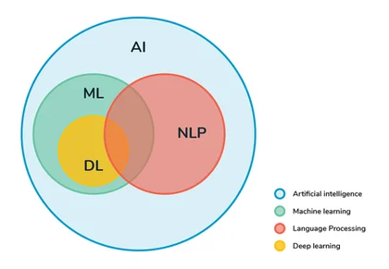
¿Qué es el procesamiento de lenguaje natural?

Slide 12

Conceptos básicos del PLN
Niveles linguísticos
Intenciones
Corpus
AIML
Entidades
Stop Words
Gramáticas
FAQs
Flujos conversacionales
Características
Contexto

Slide 13
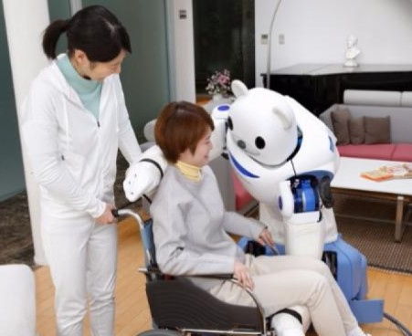

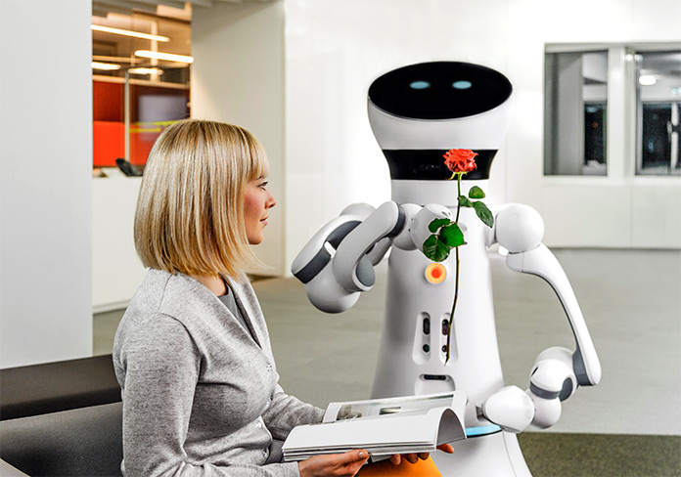
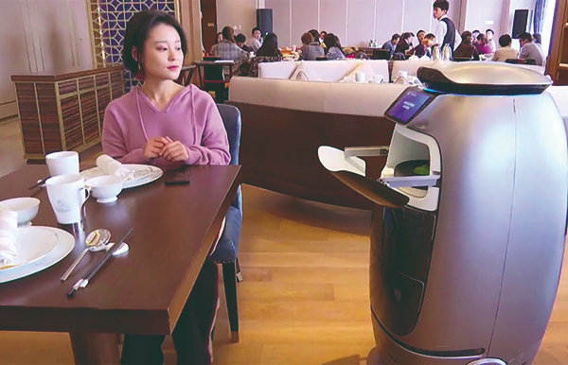
El mundo y el PLN

Slide 14
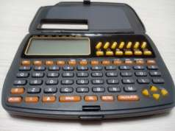
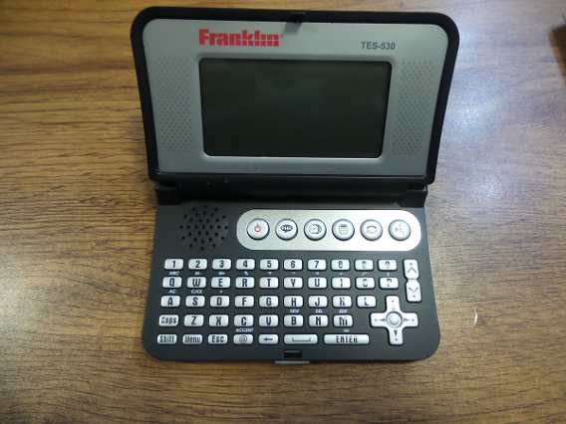
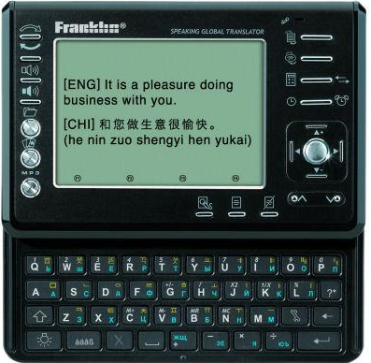
Un poco de historia...
El procesamiento del lenguaje natural nace en la década de 1960, como una subárea de la Inteligencia Artificial y la Lingüística, para estudiar problemas sobre la comprensión automática del lenguaje natural.
Década de los 50:
Interés en traducción automática
Poco interés en comprensión y significado de las frases
Década de los 60:
Surge el procesamiento por frases
Surgen las primeras y simples redes neuronales
Década de los 70:
Técnicas para comprensión basadas en reglas del lenguaje
Integración de PLN con aprendizaje automático

Slide 15
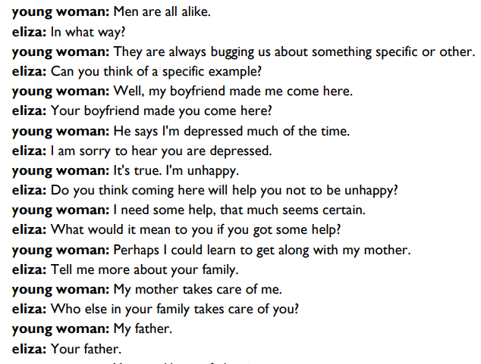
1966 (Primer chatbot):
Se crea “ELIZA”, chatbot desarrollado por el alemán Joseph Weizenbaum que representa a un psicoanalista e imita sus respuestas típicas.
Esta es una de las pocas situaciones humanas donde se puede responder con una pregunta sin dar ningún tipo de información al interlocutor

Slide 16
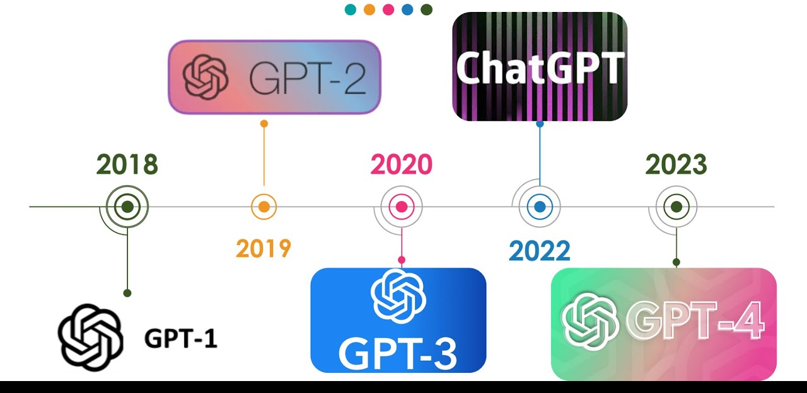
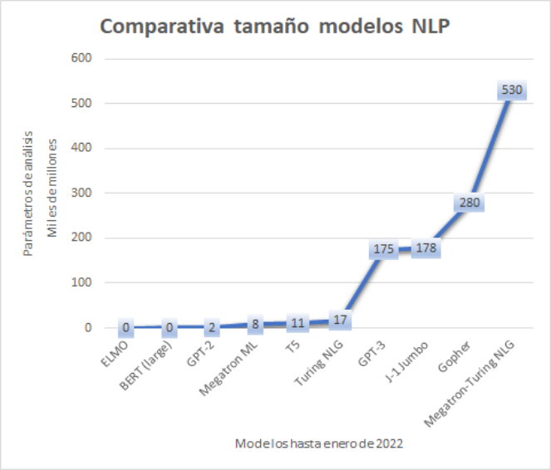
2018 (Se lanza GPT-1):
Con el modelo GPT-1 comienza la era formal de los LLMs o Modelos Largos de Lenguaje, los cuales son modelos de PLN a base de transformers y que tienen miles de millones de parámetros de entrenamiento

Slide 17




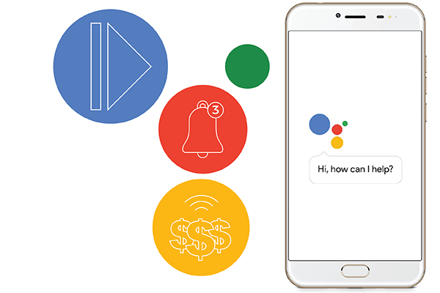


¿Para qué se utiliza el PLN? - Aplicaciones comunes
Clientes y opiniones
Análisis de quejas y calidad del servicio
Análisis de sentimientos y opiniones
Clasificación de atención a clientes
Análisis de documentos
Resumen de textos
Clasificación de documentos
Publicidad y mercadotecnia
Sistemas de recomendación
Herramientas
Correctores de texto
Predictores de texto
Traductores
Chatbots
Asistentes virtuales

